Slide 1

MAVZU:

Slide 2
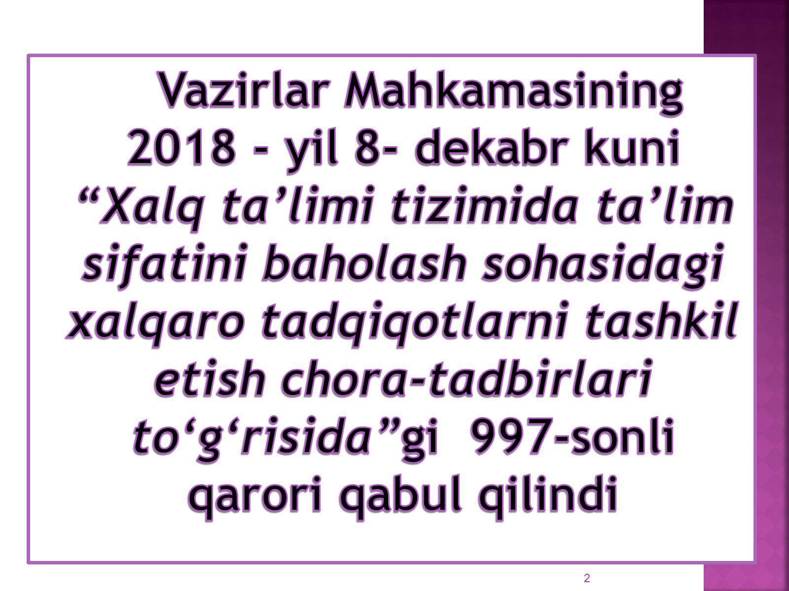

Slide 3
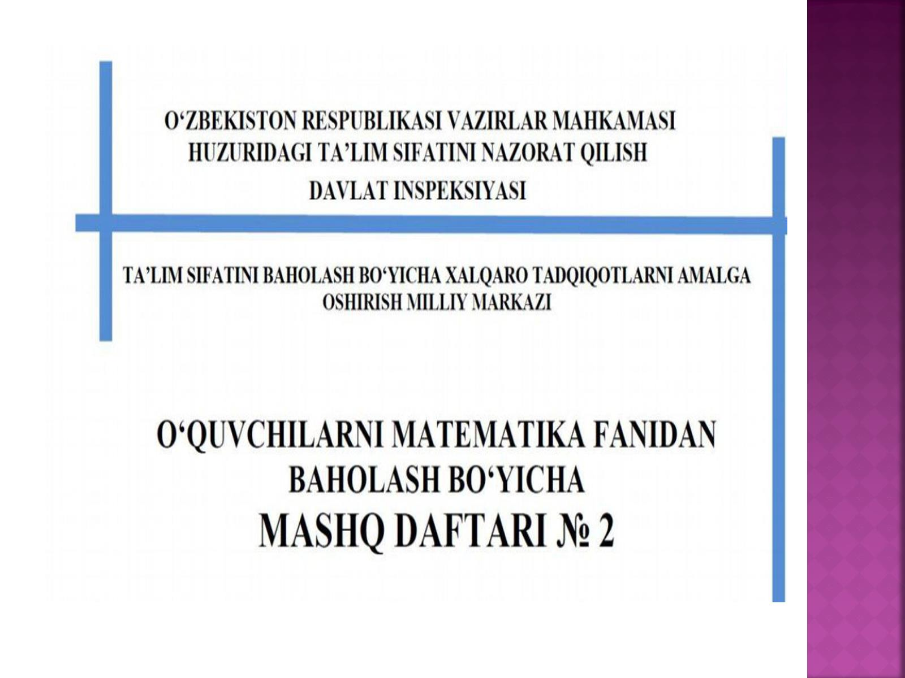
O`

Slide 4
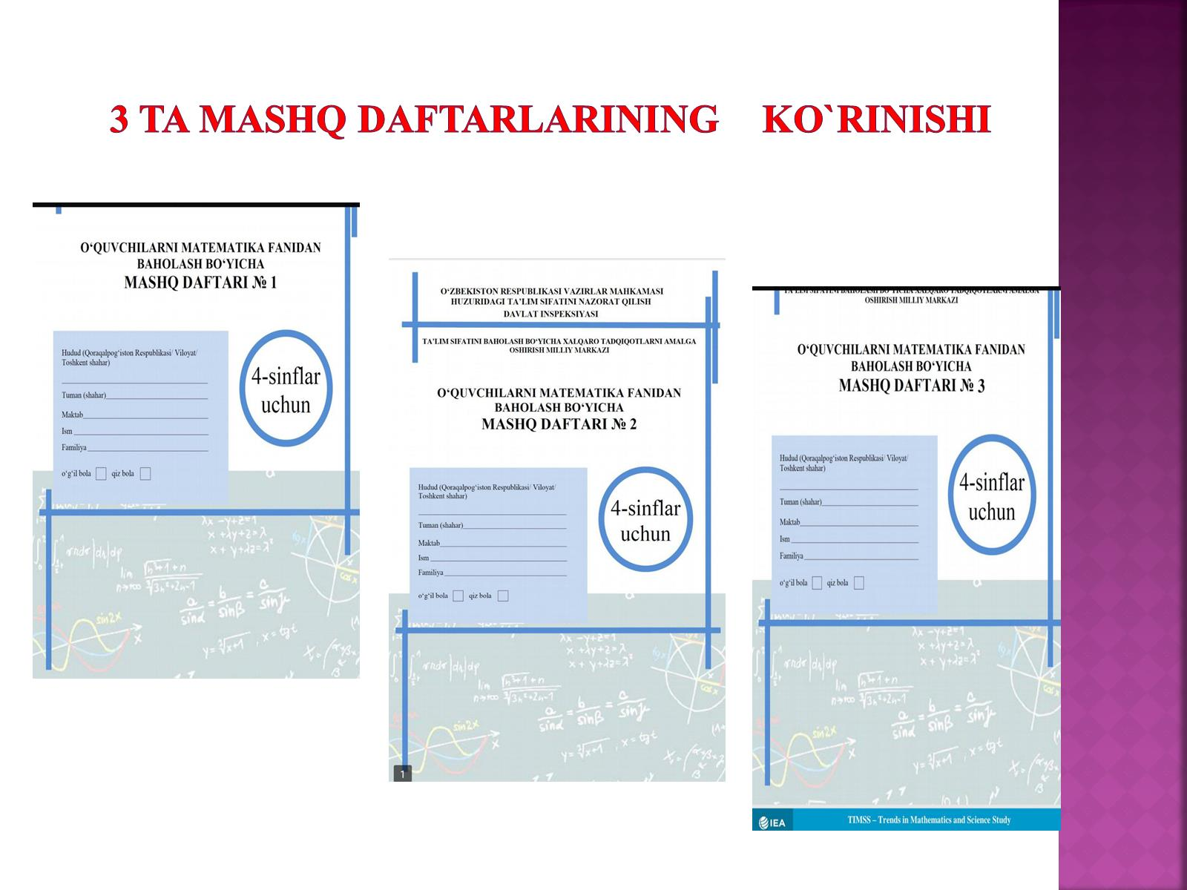
3 TA MASHQ DAFTARlariNING KO`RINISHI

Slide 5
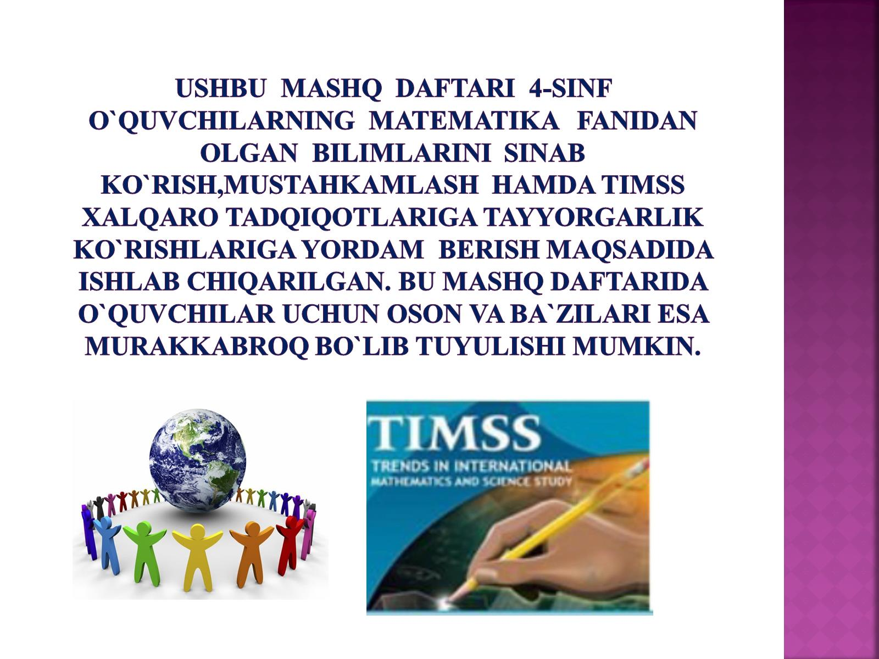
Ushbu mashq daftari 4-sinf o`quvchilarning matematika fanidan olgan bilimlarini sinab ko`rish,mustahkamlash hamda TIMSS xalqaro tadqiqotlariga tayyorgarlik ko`rishlariga yordam berish maqsadida ishlab chiqarilgan. Bu mashq daftarida o`quvchilar uchun oson va ba`zilari esa murakkabroq bo`lib tuyulishi mumkin.
.

Slide 6
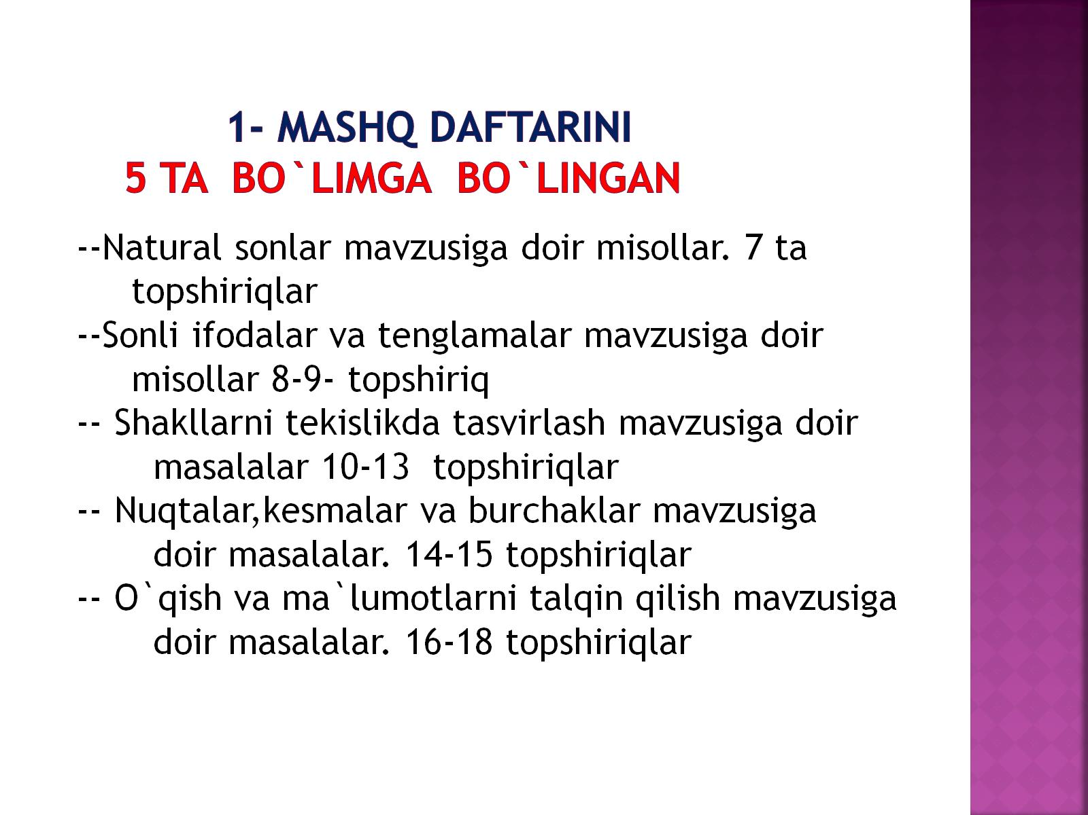
1- mashq daftarini
5 ta bo`limga bo`lingan

Slide 7
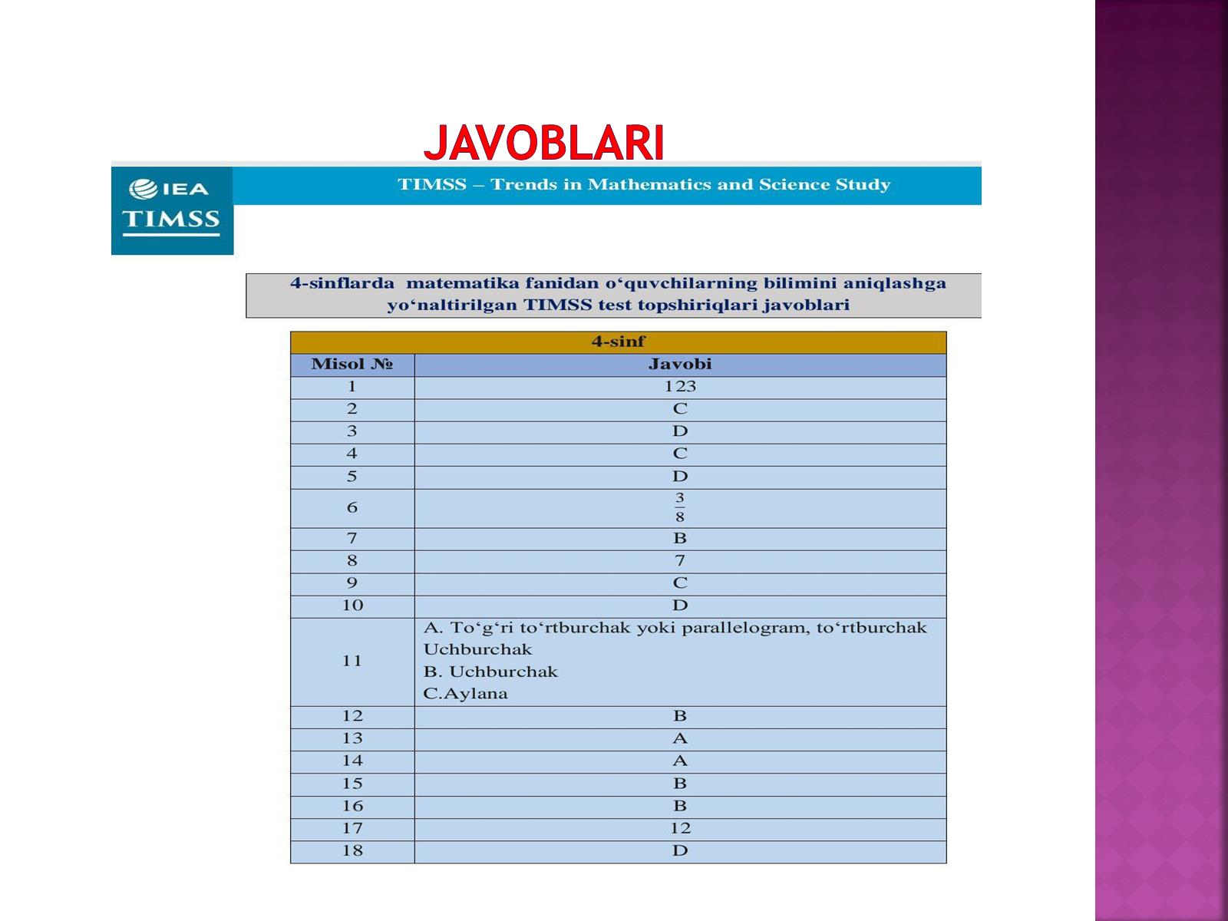
Javoblari

Slide 8
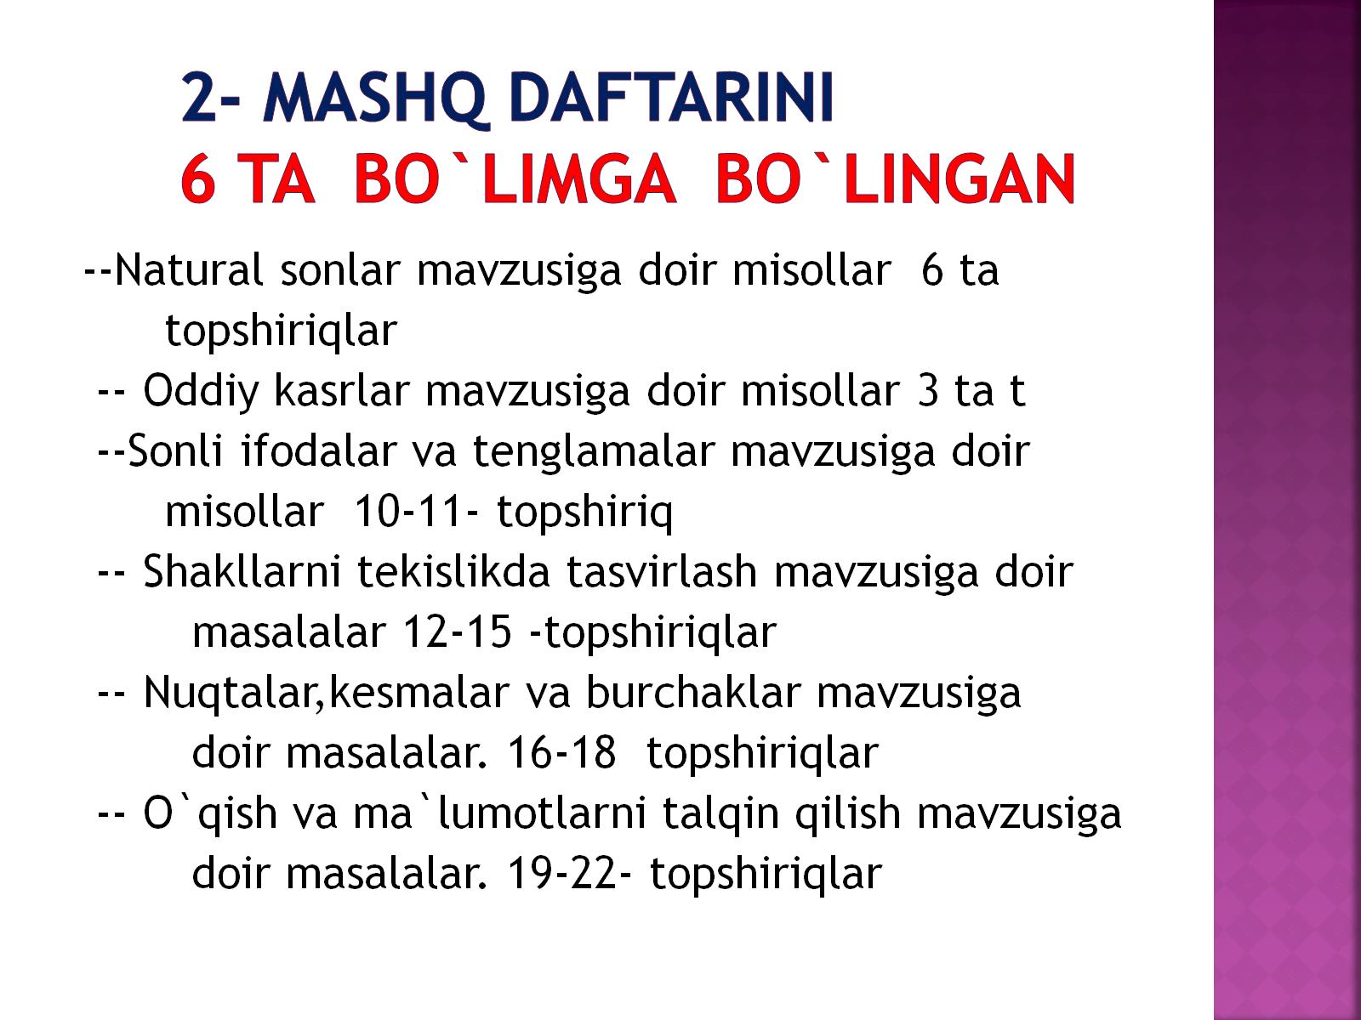
2- mashq daftarini
6 ta bo`limga bo`lingan

Slide 9
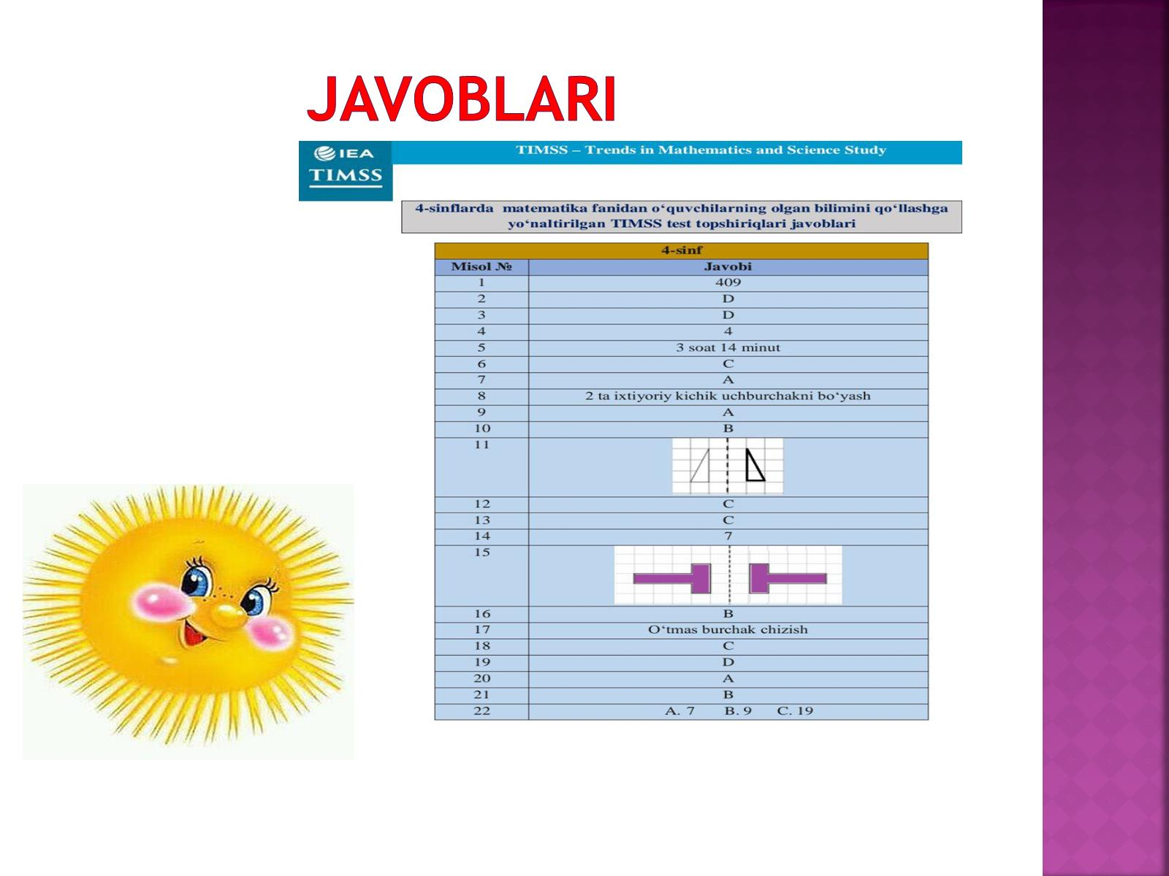
Javoblari

Slide 10
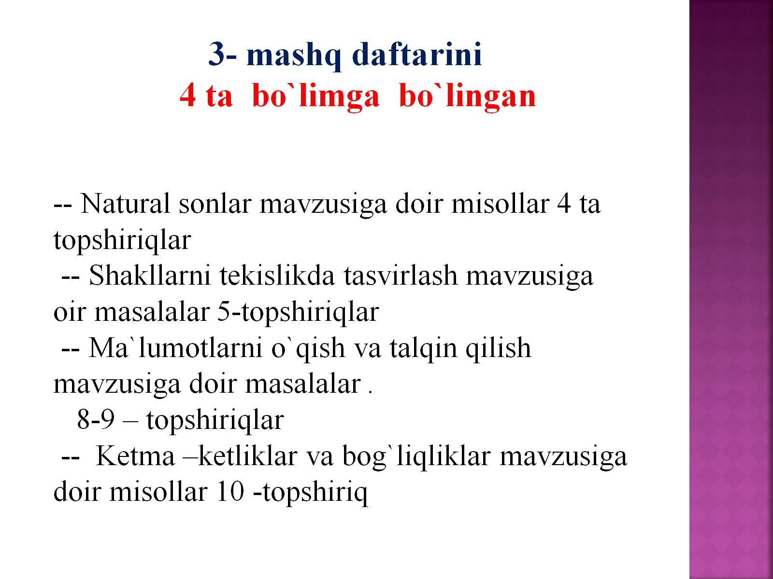

Slide 11
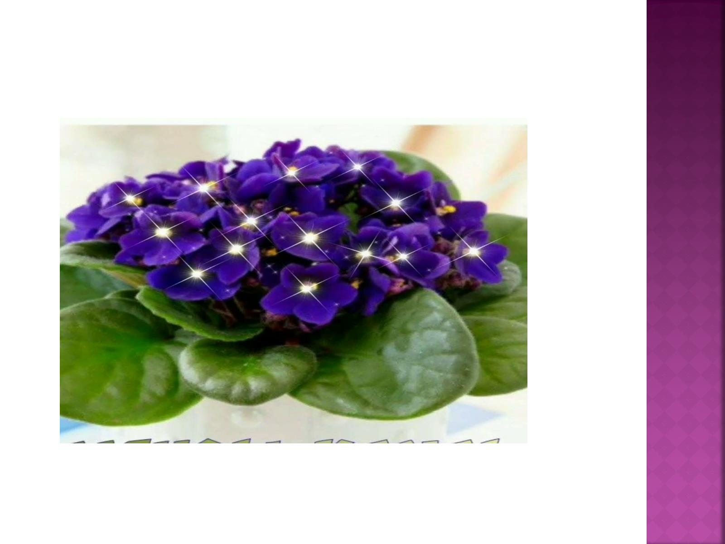

Slide 12

E’tiboringiz uchun rahmat!

